Slide 1
МБДОУ «Детский сад №14 «Родничок» г.Азнакаево Азнакаевского муниципального района РТ
Презентация для детей среднего дошкольного возраста
Тема: «Семейные традиции»
Воспитатель по обучению татарского языка
Ихсанова Г.Р.

Slide 2

Беседа «Семейные традиции»
Цель: Формировать представление о значении семьи в жизни ребёнка и о семейных традициях; актуализировать эмоциональный опыт детей в семейных взаимоотношениях; способствовать развитию доброжелательности, терпимости, внимания, взаимопомощи.

Slide 3

Семья – это люди, которые живут вместе.
Семья – это дом. Это папа, мама, дети, бабушки и дедушки. Семьи бывают разные – большие и маленькие.
Они любят друг друга, заботятся друг о друге, помогают, жалеют, относятся уважительно друг к другу, радуются и грустят вместе.

Slide 4
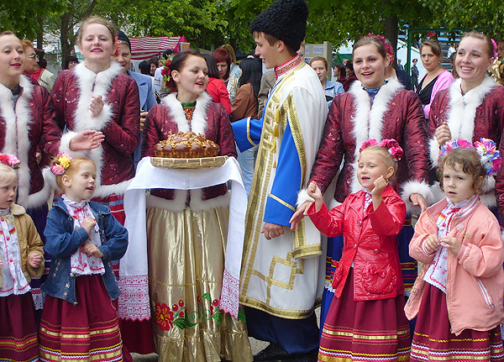
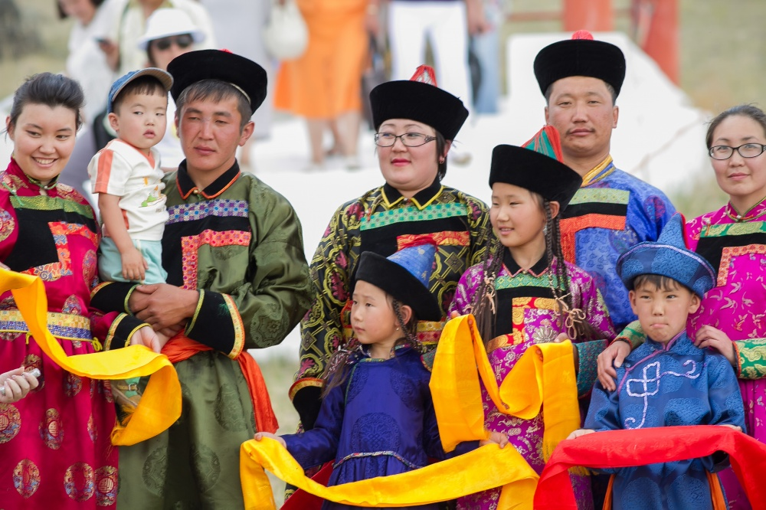
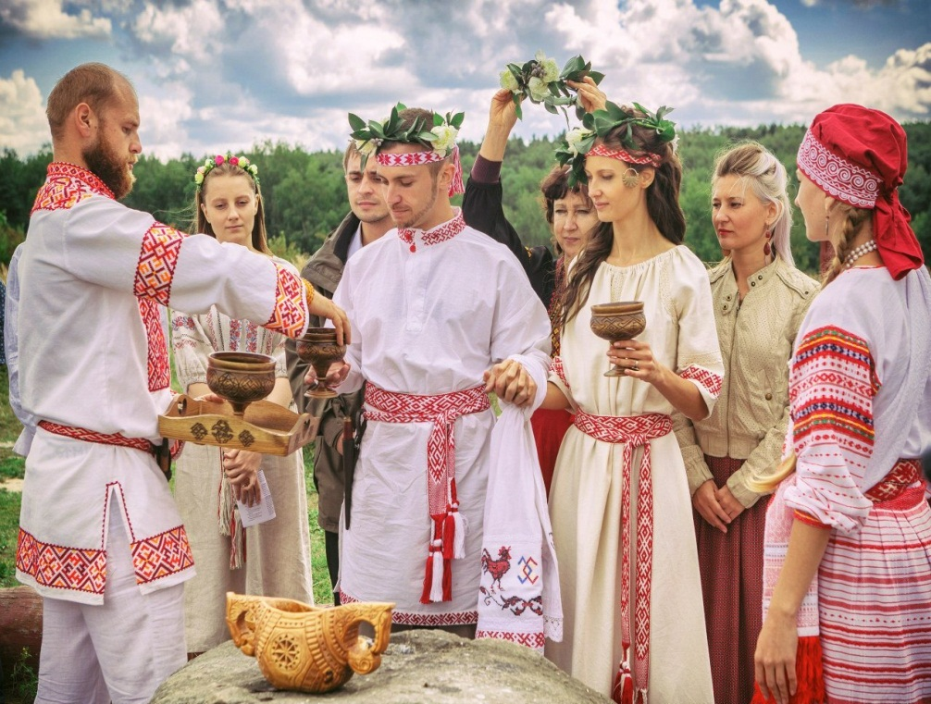
Традиции семьи…
В них мудрость наших предков.
Традиции семьи…
В них времени печать.
Традиции семьи –
Прекрасное наследие.
Его мы будем детям завещать.
И. Некрасова

Slide 5
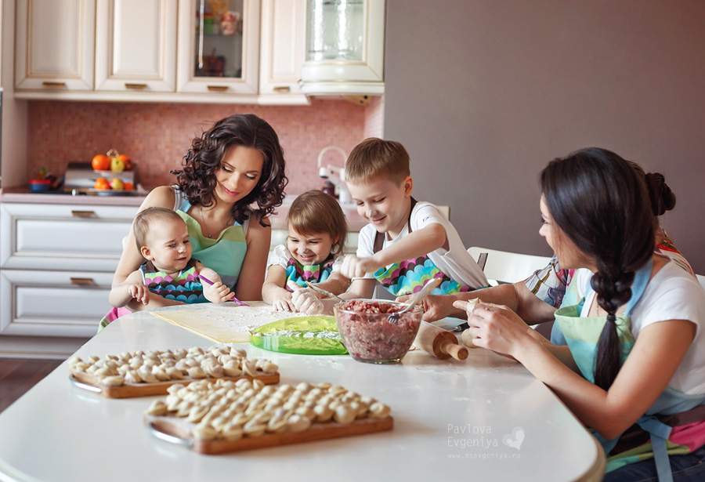
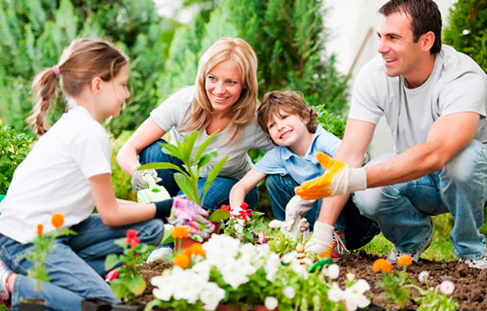

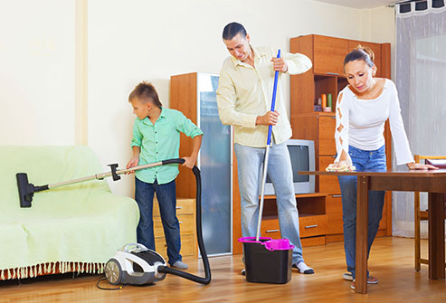
В хорошей семье хорошие дети растут.
Родители трудолюбивы – и дети такими растут.

Slide 6
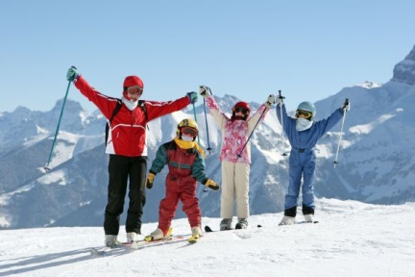


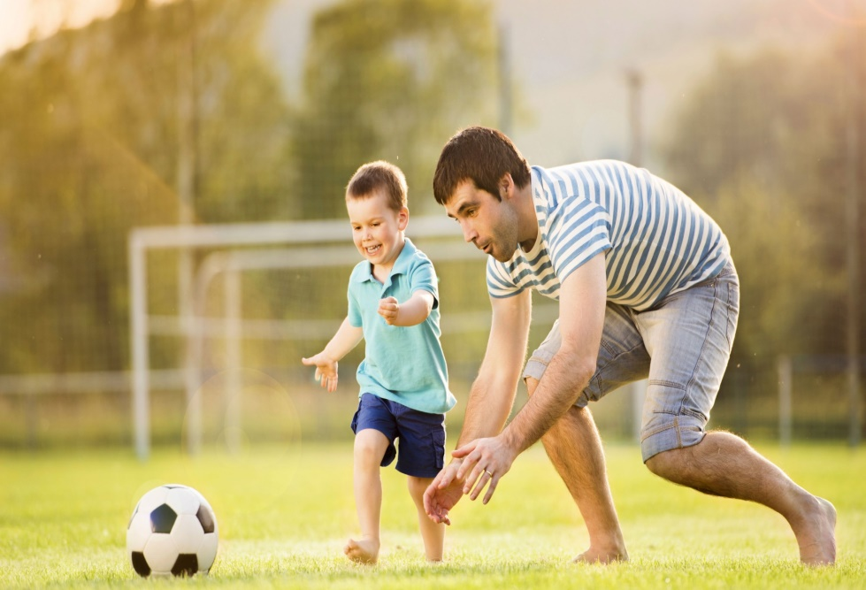

Slide 7
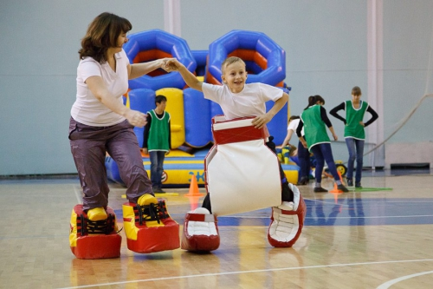
Осенью, весною, летом и зимой,
Мы во двор выходим дружною семьёй.
Встанем в круг и по порядку,
Каждый делает зарядку.
Мама руки поднимает, папа бодро приседает.
Повороты вправо, влево делает мой братик Сева.
Я сама бегу трусцой и качаю головой.

Slide 8
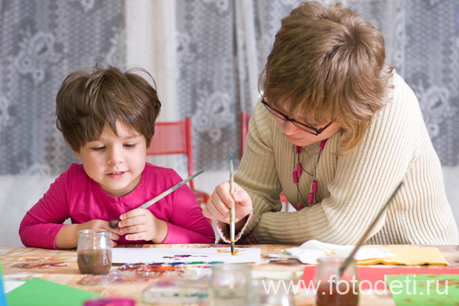
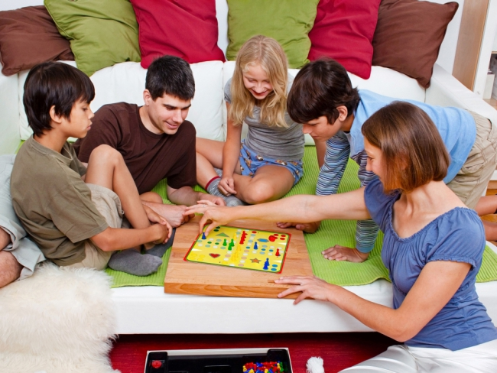
Вместе с мамой я рисую
Играем в настольные игры

Slide 9
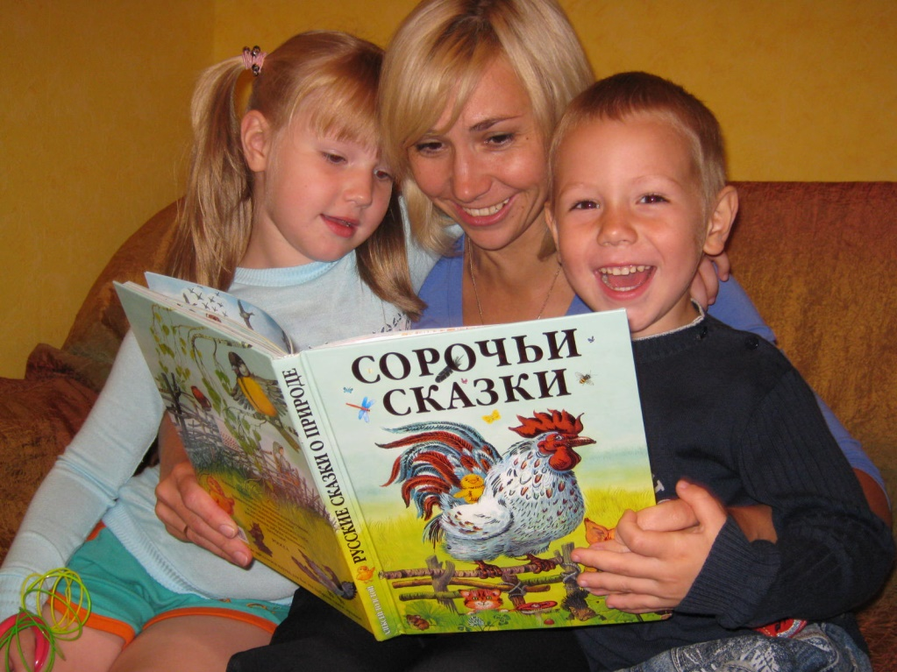

В нашей семье читают книги каждый вечер
По выходным дням устраиваем концерты

Slide 10
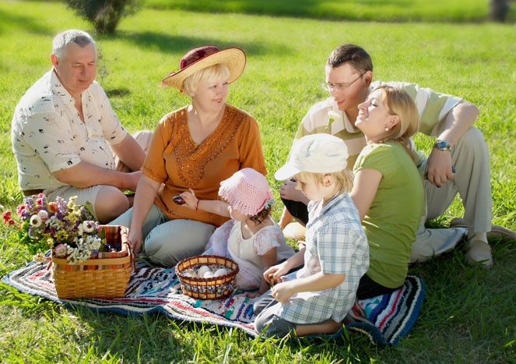
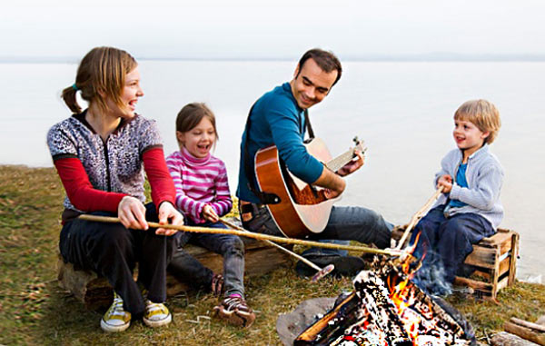

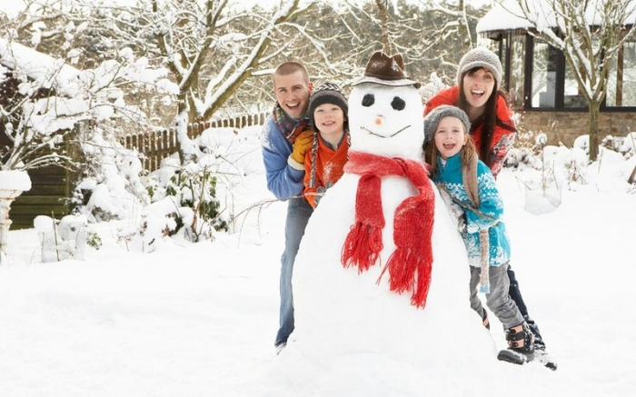
У меня есть семья -
Мама, папа, брат и я.
Лучше всех мы живем,
Песни громко мы поем.
Никому не разрешу
Обижать семью свою.
Пусть всегда живет семья -
Мама, папа, брат и я.

Slide 11
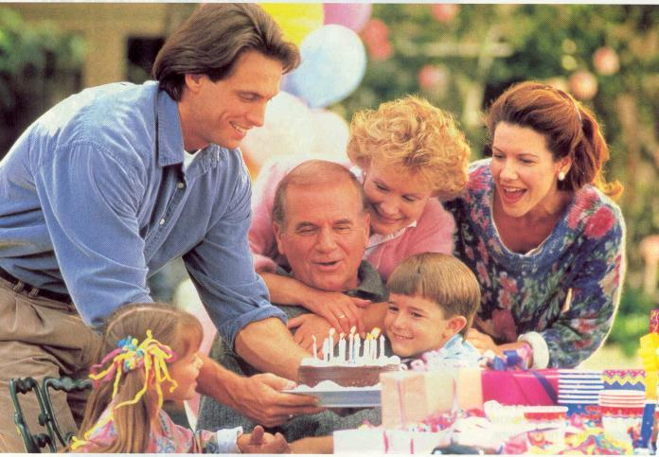
Отец и мать, и дети дружно
Сидят за праздничным столом,
И вместе им совсем не скучно,
А интересно в вшестером .

Slide 12
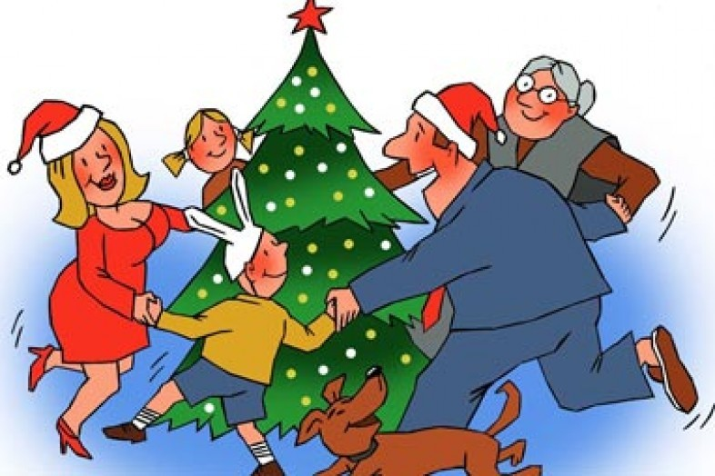
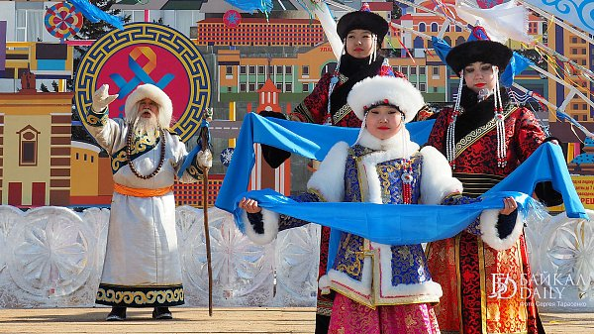
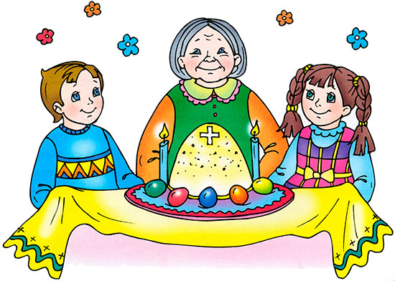
Семейные праздники

Slide 13
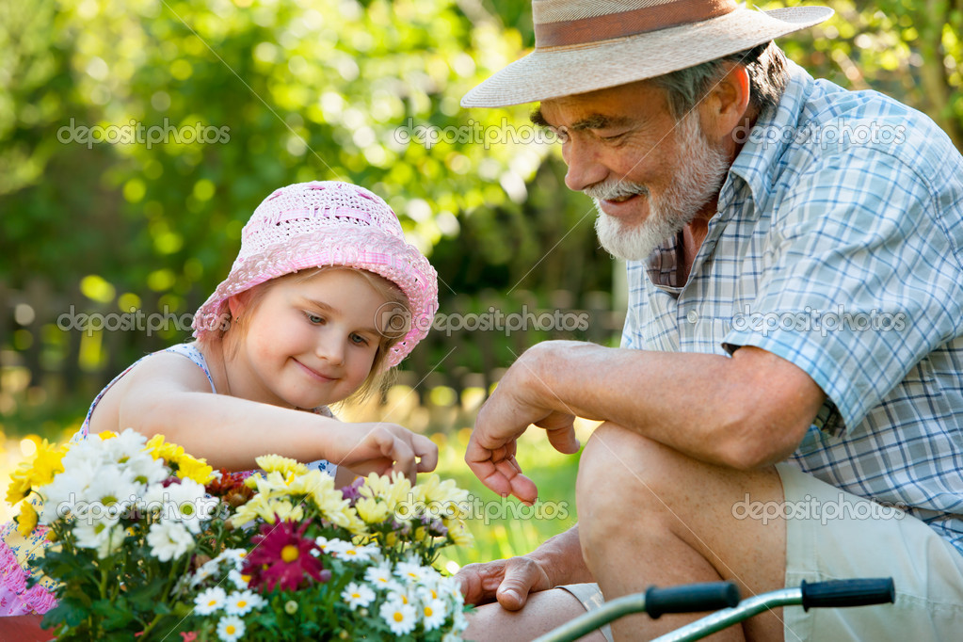

Надо бабушку любить,
Надо с дедушкой дружить.
Только вместе всей семьёй
Можно долго нам прожить.

Slide 14
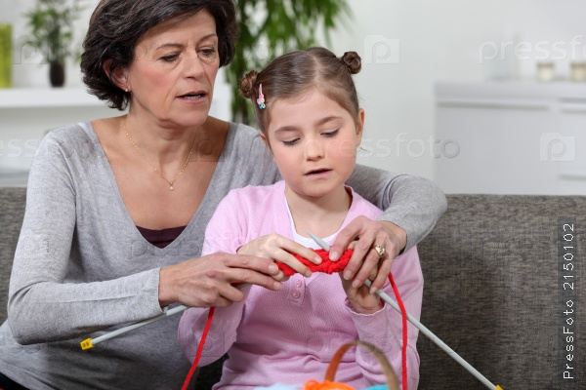
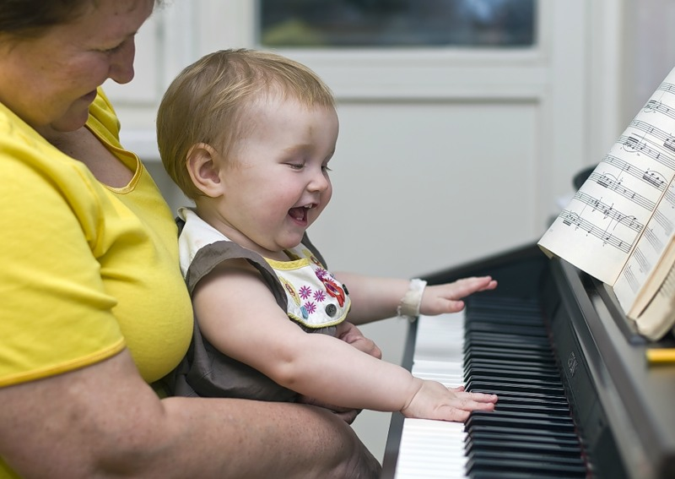
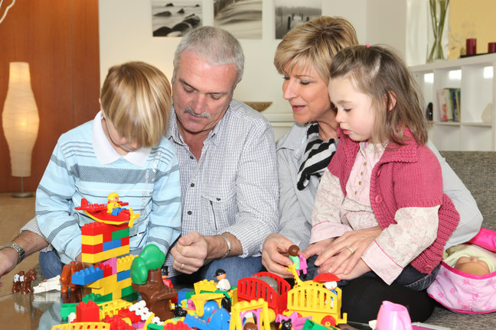
С ними можно поиграть,
Или книжку почитать,
И от них, когда захочешь,
Можно новое узнать.

Slide 15
Большое спасибо за внимание!

